Slide 1
Человек и здоровье
Организм человека
Автор: Елецкий А.В.

Slide 2
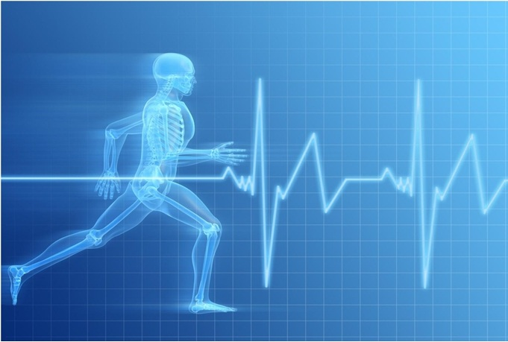
Как устроен и работает организм человека
Что нужно и нельзя делать для того, чтобы быть здоровым

Slide 3
«Организм – это живое существо или растение с его согласованно действующими органами».
Из толкового словаря Ожегова С. И.
Организм человека – это системы органов, взаимосвязанных между собой и образующих единое целое.

Slide 4
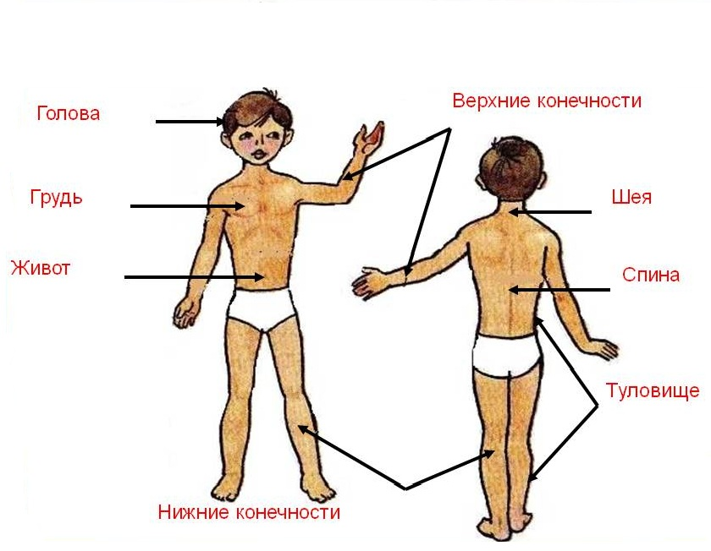
Внешнее строение тела человека:
Анатомия – это наука, изучающая строение тела человека.

Slide 5
Системы жизнедеятельности
человека
Нервная система
Дыхательная система
Кровеносная система
Пищеварительная система

Slide 6
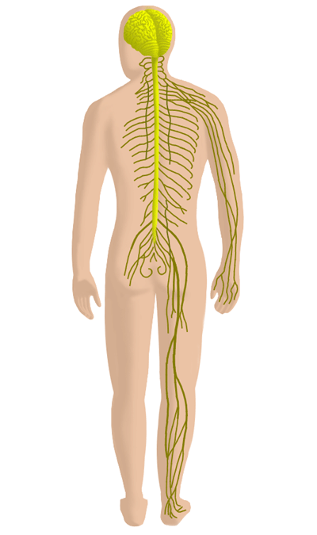
Внутреннее строение тела человека
Головной мозг
Спинной мозг
это
Нервы
нервная система
организма

Slide 7
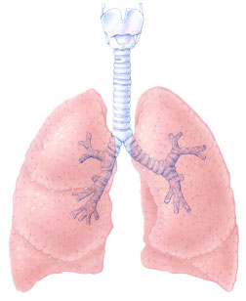
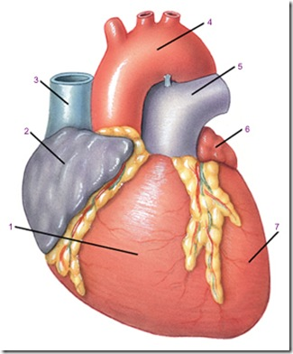
Внутреннее строение тела человека
Легкие – основная часть дыхательной системы
Сердце и кровеносные
сосуды образуют кровеносную систему

Slide 8
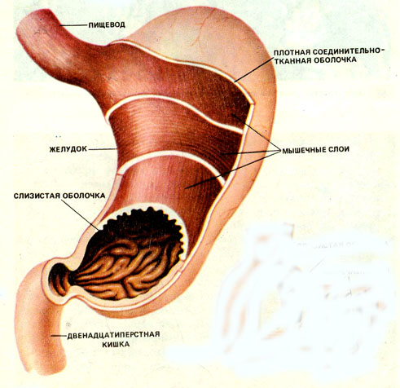
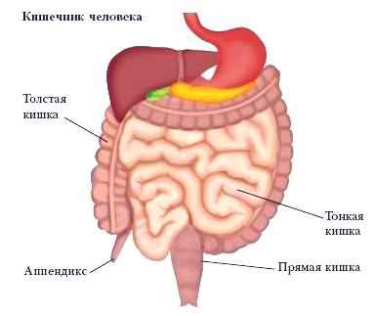
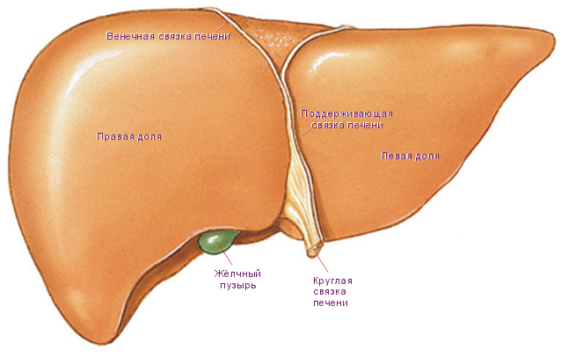
Внутреннее строение тела человека
Кишечник
Печень
Желудок
Органы
пищеварительной системы

Slide 9
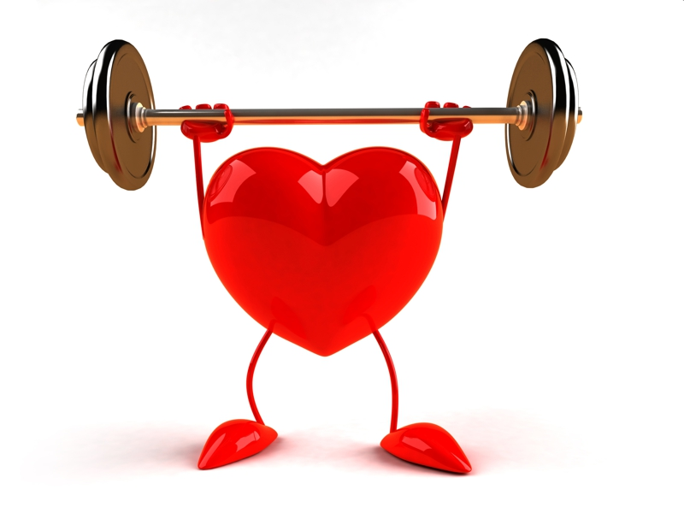
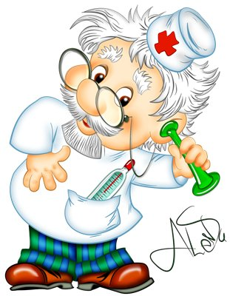
Здоровье

Slide 10
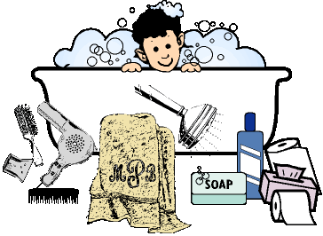
Гигиена – наука о сохранении и укреплении здоровья
Личная гигиена – индивидуальный уход за своим телом и жилищем

Slide 11
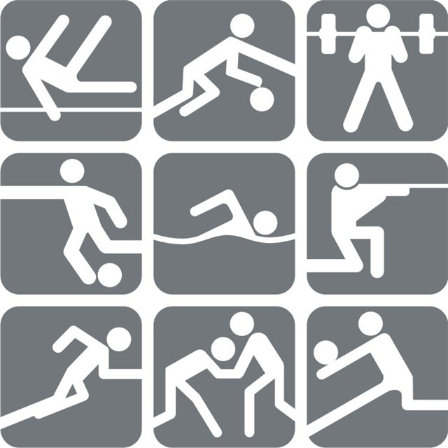
Движение – это жизнь!!!

Slide 12
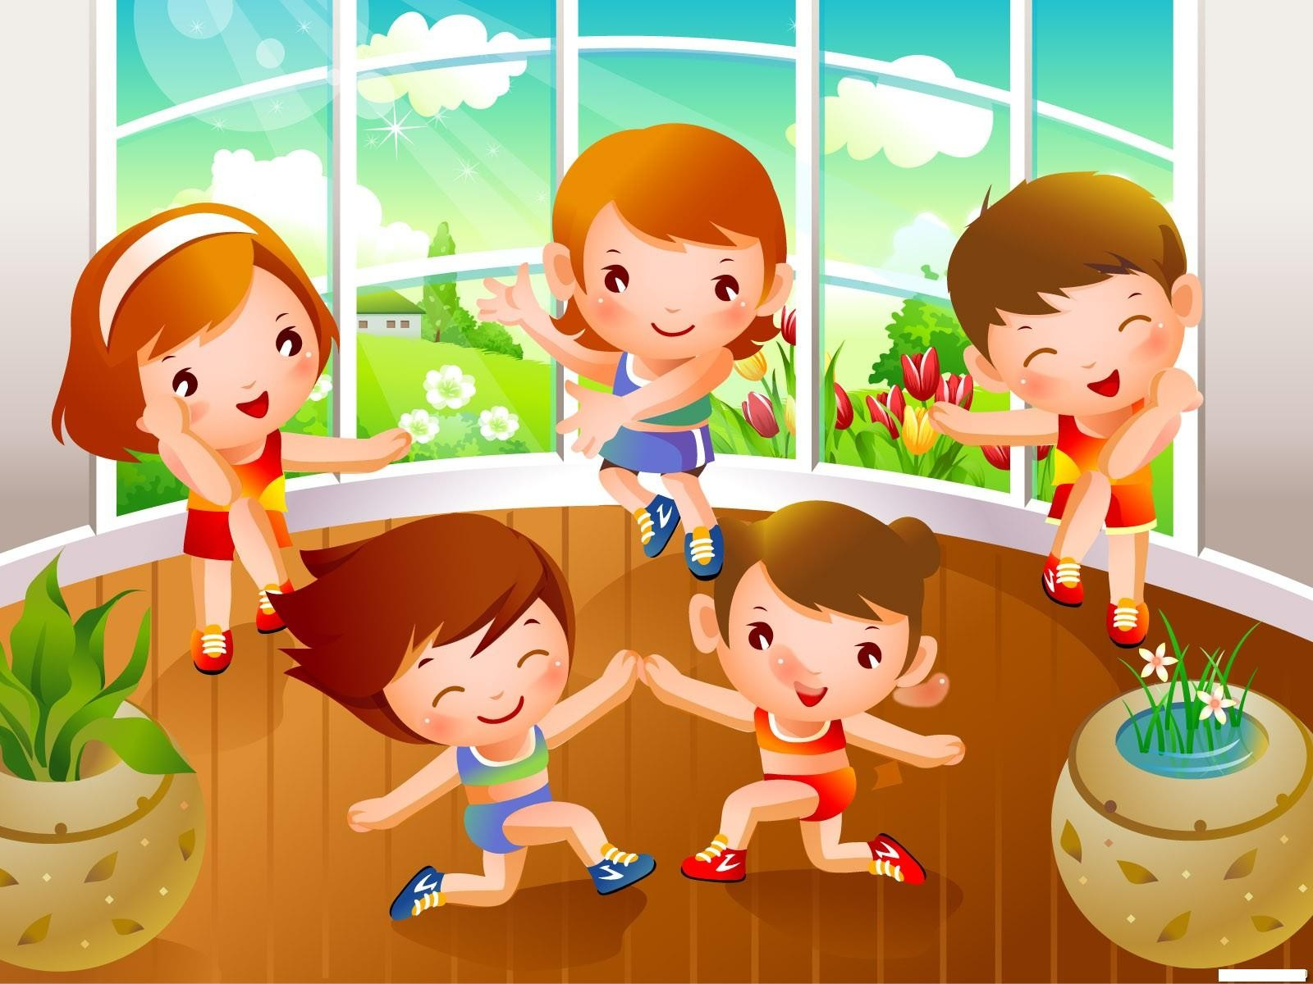
Утренняя гимнастика

Slide 13
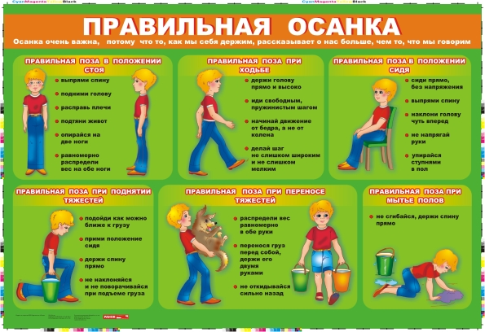

Slide 14
Замкнутость
Беспокойство
Влияние дефектов осанки на нервную систему
Капризность
Раздражительность
Плаксивость

Slide 15
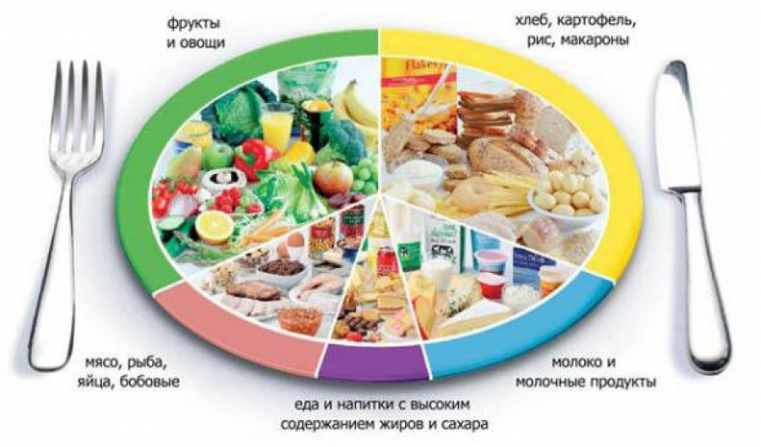
Питание

Slide 16
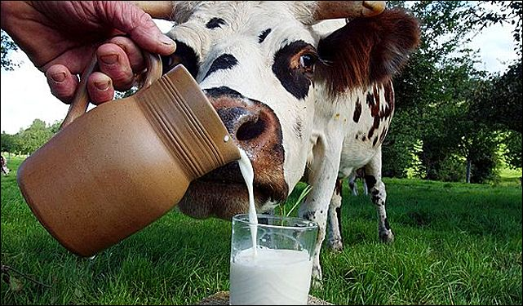
Самая богатая еда

Slide 17
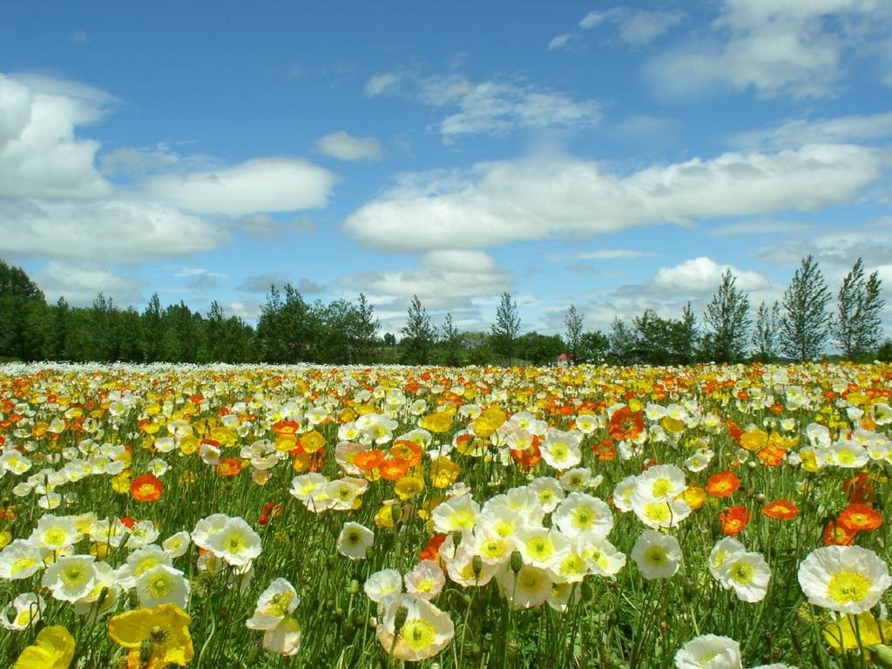
Будьте здоровы!
Спасибо!!!

